Slide 1

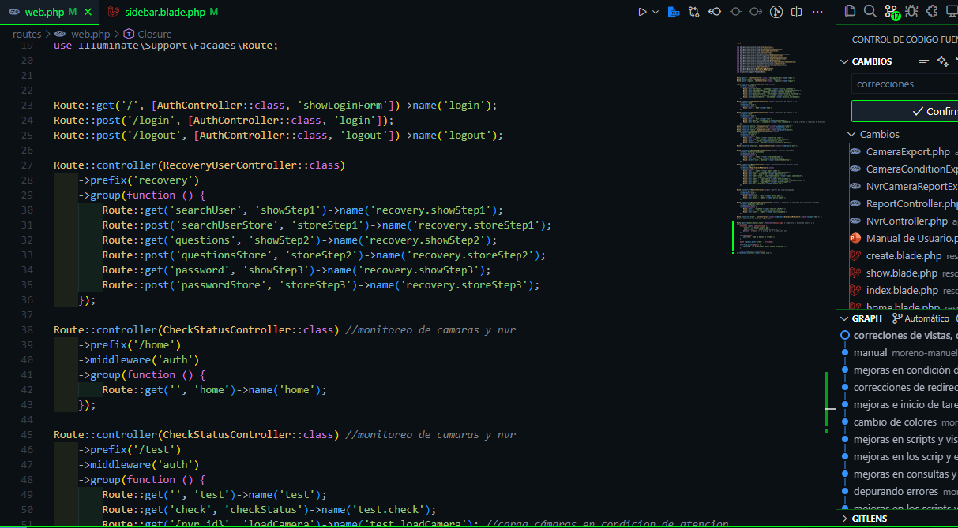
Manual de Desarollador
MANUEL MORENO
Queda prohibido cualquier tipo de reproducción, distribución, comunicación
pública y/o transformación, total o parcial, por cualquier medio, de este
documento sin el previo consentimiento expreso y por escrito de la Sección de Seguridad Tecnológica.

Slide 2

Bitácora de Supervisión
Organismo | Sección Seguridad Tecnológica
Proyecto | CamStatus-Security
Entregable | Manual de Desarollador
Versión | Causa del cambio | Responsable | Fecha
1.0 | Versión inicial | Manuel Moreno | xxxx

Slide 3
Índice
I - Introducción
Pag.
Requerimientos …………………………………………………………………………………………………. 4
II – Stack de Tecnologias
Lenguaje y Framework ..……………………………………………………………………………………….. 5
Manejador de Base de Datos .………………………………………………………………………………. 5
Entornos de Desarrollo ..……………………………………………………………………………………….. 5
Gestor de Dependencias ..…………………………………………………………………………………….. 5
Creador de Servicios ..…………………………………………………………………………………………... 5
II – Diagramas de Diseño
Diagrama de Casos de Uso ………………………………………………………………………………… 6
Diagrama de Flujo de Datos ………………………………………………………………………………… 7
Diagrama Modelo Entidad Relación ……………………………………………………………………. 7
III – Estructuras de Desarrollo
Estructura de Carpetas ……………………………………………………………………………………….. 8
Diccionario de Datos …………………………………………………………………………………………… 10
2.1 User ………………………………………………………………………………………………………………. 10
2.2 Monitoring System ……………………………………………………………………………………….. 11
2.3 Network Infrastructure …………………………………………………………………………………. 12
2.4 Equipment Disuse …………………………………………………………………………………………. 13
IV – Configuraciones de Despliegue
Configuración de Servicios ……………………………………………………………………………………
Componentes y estándares …………………………………………………………………………………..

Slide 4

I. Introducción
Requerimientos
Equipo Pentium i3-3220 o Superior
Mínimo 4Gb en RAM
Mínimo 120Gb de almacenamiento en disco
Sistema Operativo Windows 10 o Superior
Resolución gráfica 800*600
Navegador web Mozilla Firefox, Microsoft Edge, entre otros.
Adobe Reader 5.0 o posterior
Nota: Es clave destacar que los requerimientos descritos son los mínimos para la ejecución del sistema, pero debe se tomar en consideración si las exigencias en su entorno de producción crecen, de ser asi se deben hacer los ajustes necesarios.
Introducción
4

Slide 5
II. Stack de Tencnologías
 | Tipo de Tecnología | Nombre | Versión
1. | Lenguaje | PHP | 8.2
 | Framework de Back-end | Laravel | 12.0
 | Framework de Front-end | Tailwind CSS | 4.1.11
2. | Sistema de Gestión de Base de Datos | MySQL | 5.7
3. | Entorno de desarrollo | Node.js | 22.17.0
 | Entorno de desarrollo | Xampp | 3.3.0
4. | Herramienta de gestión de dependencias de PHP | Composer | 2.7.7
5. | Creador de servicios | NSSM | 2.24-101
Stack de Tecnologías
5

Slide 6
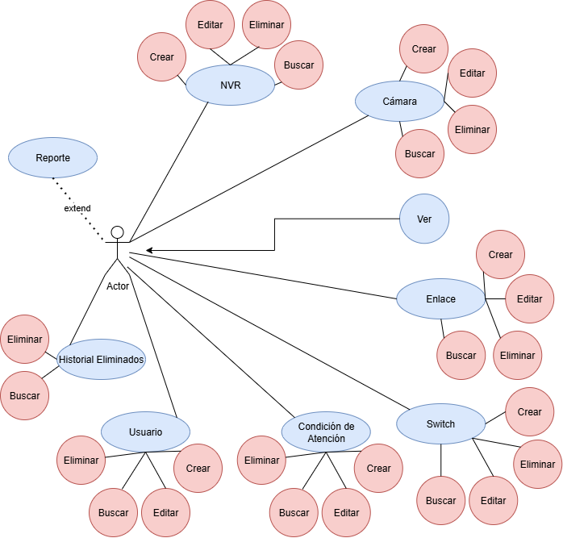
III. Diagramas de Diseño
Diagrama de Casos de Uso
Diagramas de Diseño
6

Slide 7
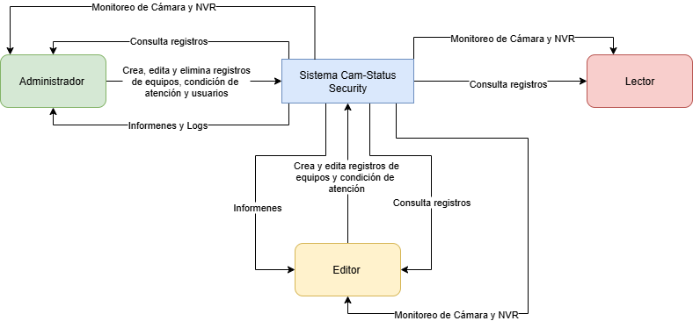
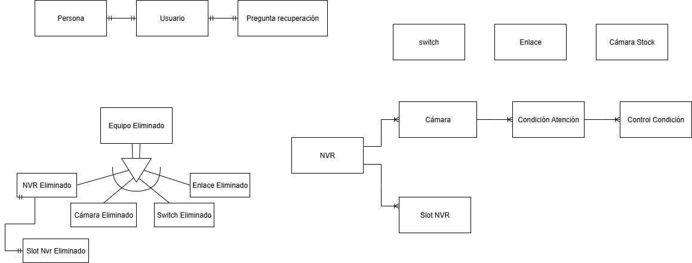
Diagrama de Flujo de Datos
Diagrama de Modelo Entidad Relación
Nota: En La fase de diseño el idioma usado es español y en la fase de desarrollo es el inglés.
Diagramas de Diseño
7

Slide 8
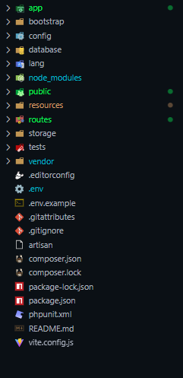
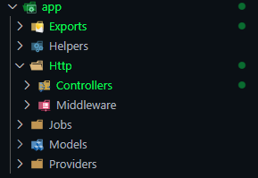
III. Estructuras de Desarrollo
Estructura de Carpetas
Estructura Global
Controladores para CRUD de registros y demás funcionalidades
Estructuras de Desarrollo
8

Slide 9

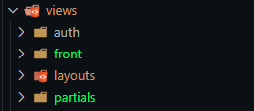

Tabla de Base de Datos
Contiene los archivos para crear el usuario Administrador por defecto
Contiene todas las carpetas con los archivos para las vistas
Configura toda las rutas
Descripción del Sistema
9

Slide 10
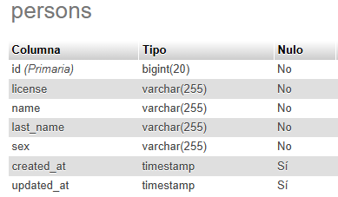
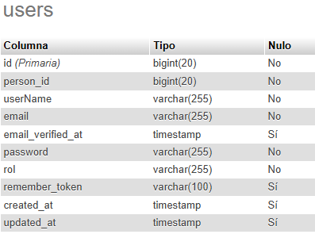
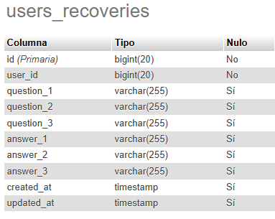
Diccionario de Datos
2.1 User
Estructuras de Desarrollo
10

Slide 11
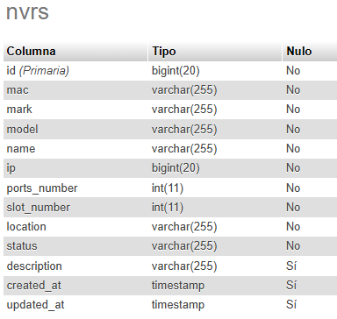
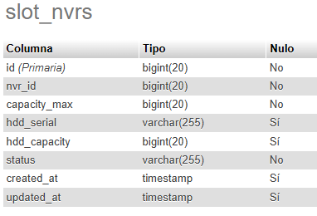
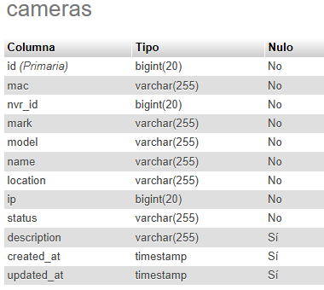
2.2 Monitoring System
Estructuras de Desarrollo
11

Slide 12
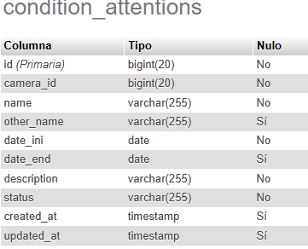
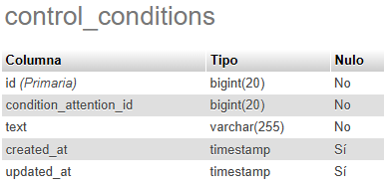
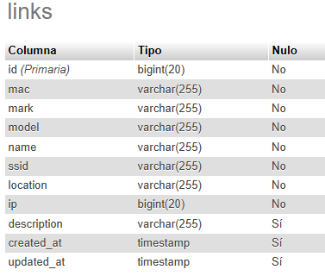
2.3 Network Infrastructure
Estructuras de Desarrollo
12

Slide 13
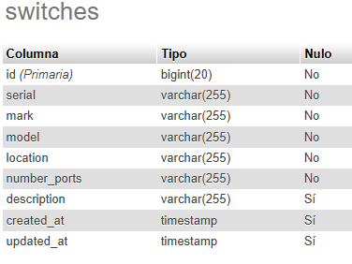
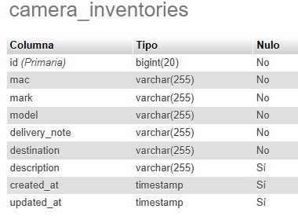
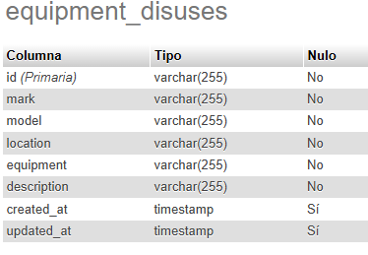
2.3 Equipment Disuse
Estructuras de Desarrollo
13

Slide 14
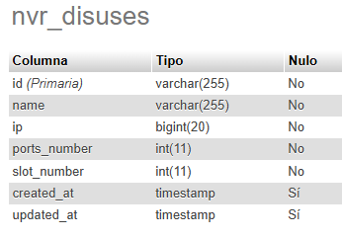
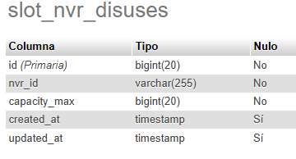
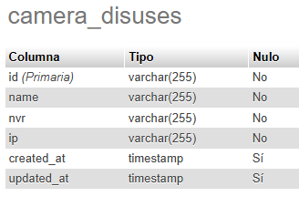
Estructuras de Desarrollo
14

Slide 15
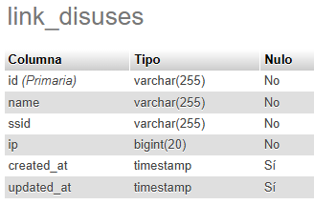
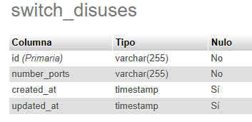
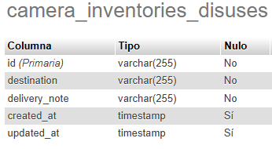
Estructuras de Desarrollo
15

Slide 16
IV. Configuraciones de Despliegue
Configuraciones de Despliegue
16

